Slide 1
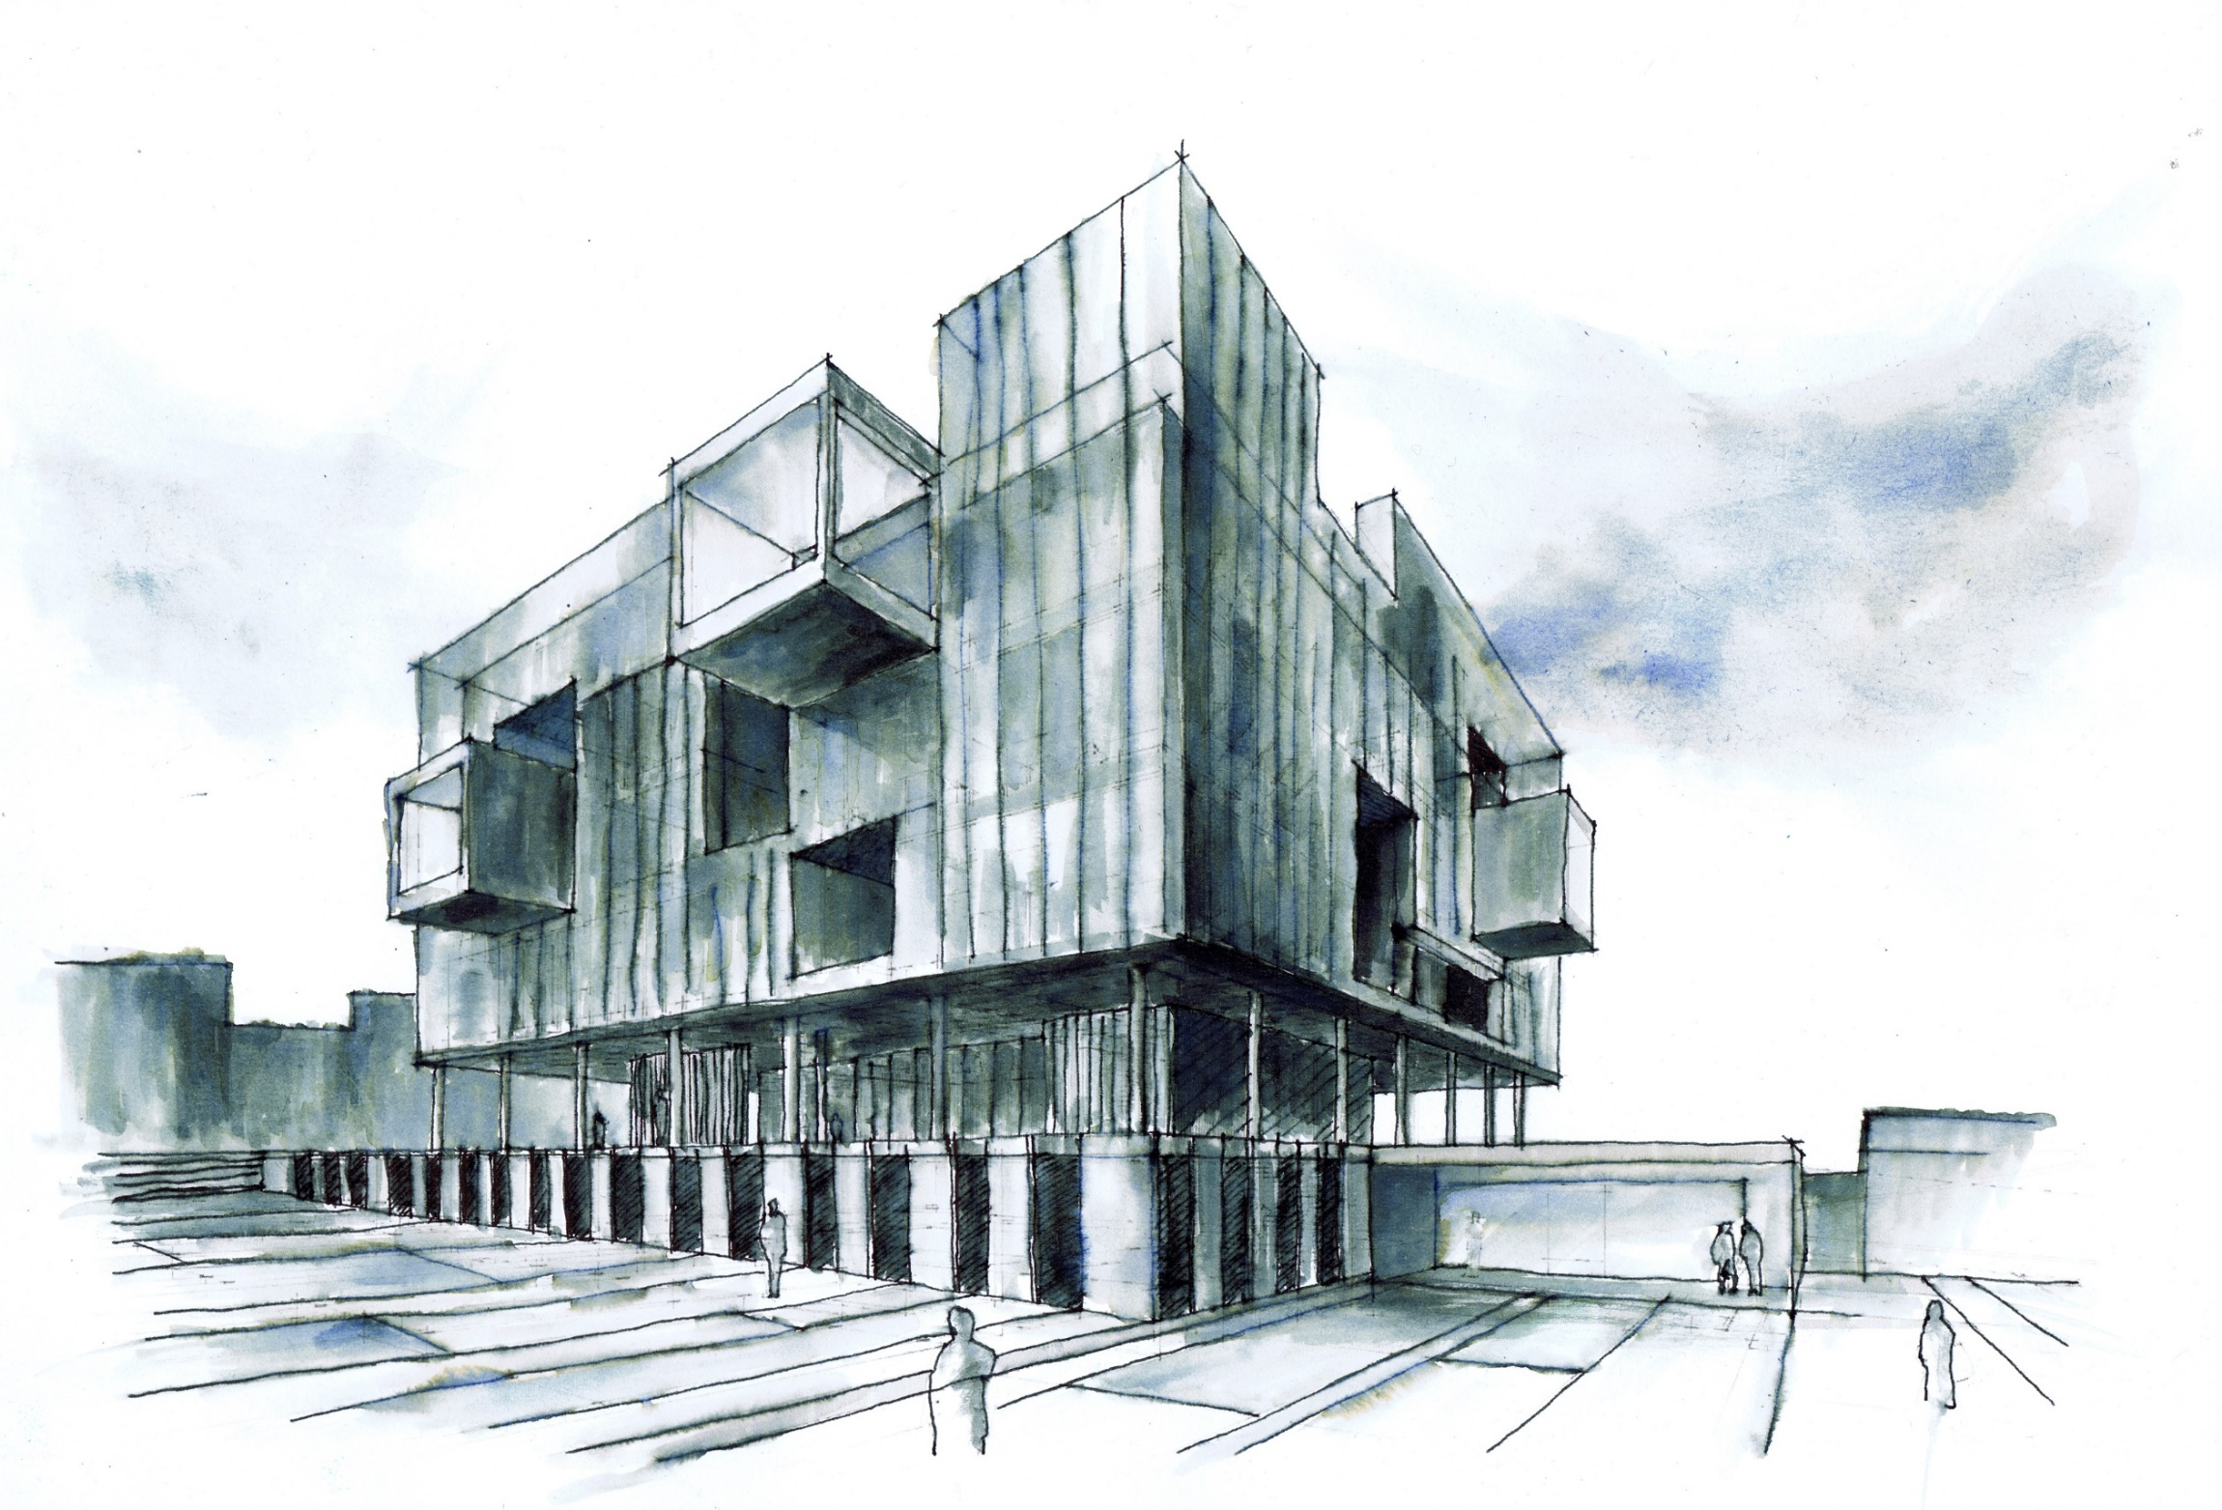
LÍNEA DE ESPECIALIZACION URBANISMO
GESTION | MATERIALIZACION | SEMINARIO | TALLER

Slide 2
IDENTIFICACIÓN DE LA ASIGNATURA
ANTECEDENTES GENERALES
Nombre de la Asignatura: | Curso de especialización II gestión urbana |  |  | Plan Curricular: | AR02
Escuela: | Arquitectura |  |  | Facultad: | FAUP
Pre-Requisitos: | Licenciatura en arquitectura |  |  | Código: | 10011
Ubicación en Plan de Estudios: | Noveno semestre |  | Ciclo especialización
Carácter: | Semestral |  | Obligatorio
CARGA ACADÉMICA
Créditos: | 3 Créditos |  | 81 hrs. Cronológicas totales
Tiempo presencial: | 4 hrs. Académicas por semana | Equivalen a 3 hrs. Cronológicas por semana | 54 hrs cronológicas
Tiempo no presencial | Nota: Las horas no presenciales corresponden al tiempo que el alumno dedica a actividades fueras de las programadas académicamente. Por ej. Desarrollo de proyectos, trabajos de investigación, lectura de textos, pesquisa bibliográfica, estudio para pruebas, etc. y en este programa debe garantizarse que no serán excedidas. |  | 27 hrs. Cronológicas no presenciales por semestre
Vigencia: | 2012-2014
EQUIPO DOCENTE
Identificación del equipo docente
Nombre | Antecedentes
ABSTRACT
La asignatura “Gestión Urbana”, se orienta a fortalecer una comprensión analítica de los procesos de definición, implementación y gestión de visiones, políticas, planes, programas y proyectos de desarrollo urbano a nivel local. Esto implica comprender la transición entre una idea de proyecto urbano, su materialización y su operación.
La asignatura se relaciona directamente con toda la Línea de Urbanismo del Ciclo de Formación (de Urbanismo I a Urbanismo VII) y con las asignaturas paralelas del Ciclo de Formación Profesional (de Especialización en el Área de Ordenamiento Territorial, Urbanismo y Diseño Urbano), a saber: Taller IX de Especialización en el Área de Ordenamiento Territorial y con seminario de Investigación en el Área de Ordenamiento territorial.
OBJETIVO HABILITANTE
Identificar, reconocer y comprender en diversos niveles, los agentes e instrumentos de gestión para proponer procesos y mecanismos de gestión asociados al desarrollo urbano en general y al desarrollo de proyectos urbanos locales en particular.
ESPECIALIZACIÓN II GESTION URBANA

Slide 3
CONTENIDOS
UNIDAD 1 DIAGNÓSTICO UNIDAD 2 NIVELES, AGENTES E INSTRUMENTOS DE GESTIÓN URBANA UNIDAD 3 HACIA LA RECONSTRUCCIÓN DE MODELOS DE GESTIÓN URBANA LOCAL UNIDAD 4 APLICACIÓN AL TALLER DE DISEÑO URBANO. PLANES OPERATIVOS O TÁCTICOS DE GESTIÓN URBANA LOCAL
FORMULACIÓN DE EJERCICIO DE SALIDA
CICLO | COMPETENCIAS | NIVEL
INICIAL | 4.2.2 Formular estrategias de planificación desde marcos de sostenibilidad ambiental, social y cultural del territorio. | N1E
INTERMEDIO
AVANZADO
ESPECIALIZACION | 4.2.4 Participar en la formulación de estrategias interdisciplinarias de gestión y evaluación de programas y proyectos de ordenamiento territorial. | N1E
IMAGEN O DOCUMENTO DE PROYECTO
EJERCICIO DE SALIDA
APLICACIÓN AL TALLER DE DISEÑO URBANO

Slide 4
LECTURA CRÍTICA ESTUDIANTE RESPECTO DE LA UNIDAD
REGISTRO DEL ESTUDIANTE SOBRE OBSERVACIONES DOCENTE
IMAGEN O DOCUMENTO PRINCIPAL
IMAGEN O DOCUMENTO SECUNDARIO
IMAGEN O DOCUMENTO SECUNDARIO

Slide 5
DIMENSIONES A EVALUAR
Formulación estratégica. Metodología plan de gestión- Tácticas de Gestión. Detección de agentes y roles. Enunciados normativos. Objetivos y políticas.
NOTA ULTIMA UNIDAD
PROMEDIO FINAL
IMAGEN O DOCUMENTO SIGNIFICATIVO

Slide 6
IDENTIFICACIÓN DE LA ASIGNATURA
ANTECEDENTES GENERALES
Nombre de la Asignatura: | Curso de especialización IV gestión urbana |  |  | Plan Curricular: | AR02
Escuela: | Arquitectura |  |  | Facultad: | FAUP
Pre-Requisitos: | Licenciatura en arquitectura |  |  | Código:
Ubicación en Plan de Estudios: | Décimo Semestre |  | Ciclo especialización
Carácter: | Semestral |  | Obligatorio
CARGA ACADÉMICA
Créditos: | 6 Créditos |  | 81 hrs. Cronológicas totales
Tiempo presencial: | 4 hrs. Académicas por semana | Equivalen a 3 hrs. Cronológicas por semana | 54 hrs cronológicas
Tiempo no presencial | Nota: Las horas no presenciales corresponden al tiempo que el alumno dedica a actividades fueras de las programadas académicamente. Por ej. Desarrollo de proyectos, trabajos de investigación, lectura de textos, pesquisa bibliográfica, estudio para pruebas, etc. y en este programa debe garantizarse que no serán excedidas. |  | 27 hrs. Cronológicas no presenciales por semestre
Vigencia: | 2012-2014
EQUIPO DOCENTE
Identificación del equipo docente
Nombre | Antecedentes
ABSTRACT
Esta asignatura tiene como objetivo principal el de enseñar los diferentes componentes relacionados a la gestión de los proyectos urbanos a aquellos alumnos pertenecientes al Ciclo de Especialización en el área de Urbanismo.
Sus competencias están orientadas a reconocer, identificar, analizar, manejar y proponer las diversas variables fundamentales que forman parte de un proyecto urbano, orientadas a su aplicación en los proyectos de Taller que los alumnos realizan durante los semestres IX y X dentro del ciclo de especialización en Urbanismo.
OBJETIVO HABILITANTE
Iidentificar, reconocer y comprender en diversos niveles, los agentes e instrumentos de gestión para proponer procesos y mecanismos de gestión asociados al desarrollo urbano en general y al desarrollo de proyectos urbanos locales en particular.
ESPECIALIZACIÓN IV GESTION URBANA

Slide 7
CONTENIDOS
UNIDAD 1 CONTEXTO DE INTERVENCION Y AGENTES PARTICIPANTES DEL PROYECTO. UNIDAD 2 INSTRUMENTO DE PLANIFICACION, PROGRAMA Y PROYECTO. UNIDAD 3 FUENTES DE RECURSOS Y FINANCIAMIENTO. Definición de eventuales fuentes de financiamiento público sectorial, regional o municipal (por componentes: vialidad, espacios públicos, infraestructuras de servicio, edificación pública, etc.).
FORMULACIÓN DE EJERCICIO DE SALIDA
CICLO | COMPETENCIAS | NIVEL
INICIAL | 4.2.2 Formular estrategias de planificación desde marcos de sostenibilidad ambiental, social y cultural del territorio. | N2E
INTERMEDIO
AVANZADO
ESPECIALIZACION | 4.2.4 Participar en la formulación de estrategias interdisciplinarias de gestión y evaluación de programas y proyectos de ordenamiento territorial. | N2E
IMAGEN O DOCUMENTO DE PROYECTO
EJERCICIO DE SALIDA
FUENTES DE RECURSOS Y FINANCIAMIENTO

Slide 8
LECTURA CRÍTICA ESTUDIANTE RESPECTO DE LA UNIDAD
REGISTRO DEL ESTUDIANTE SOBRE OBSERVACIONES DOCENTE
IMAGEN O DOCUMENTO PRINCIPAL
IMAGEN O DOCUMENTO SECUNDARIO
IMAGEN O DOCUMENTO SECUNDARIO

Slide 9
DIMENSIONES A EVALUAR
Acciones Estratégicas y Sustentabilidad. Restitución de Resultados. Marcos Normativos. Manejo y Conocimiento de Redes de Gestión. Representación y Comunicación.
NOTA ULTIMA UNIDAD
PROMEDIO FINAL
IMAGEN O DOCUMENTO SIGNIFICATIVO

